Slide 1
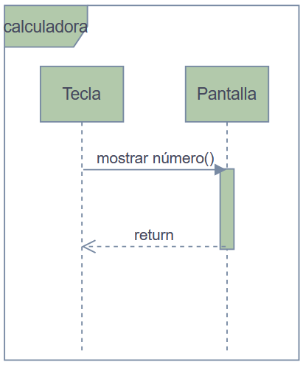

UT4 OTROS DIAGRAMAS
Entornos de Desarrollo – 1º DAM

Slide 2
CONTENIDO
Desarrollo de software, documentos y diagramas
Diagramas de secuencia
Diagramas de Actividades
Diagramas de estado
Recursos

Slide 3
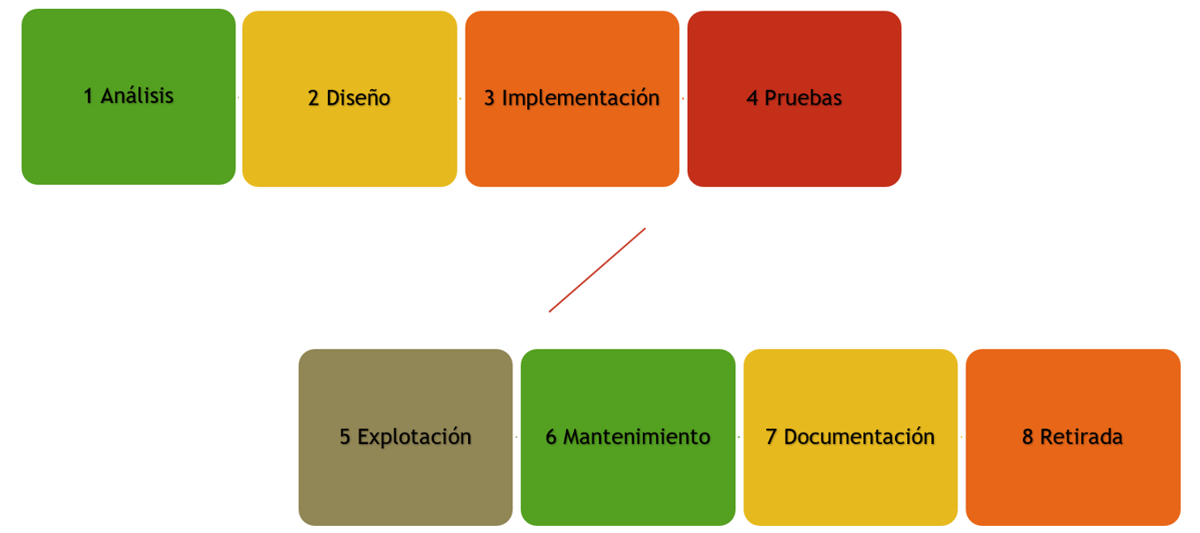
1. INTRODUCCIÓN
(De la UT 02: Desarrollo de software) SE UTILIZAN DIAGRAMAS
Análisis:
Diagramas de casos de uso
Diseño
Diagramas de secuencia
Diagramas de estado, actividad y flujo

Slide 4
Ejemplos
Diagrama de secuencia
El orden importa: tiempo
Notes:
¿Siempre importa el orden? Depende de lo que quiera representar.

Slide 5
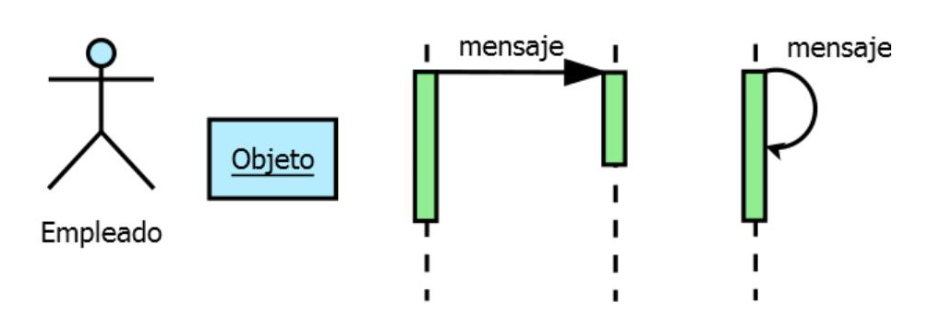
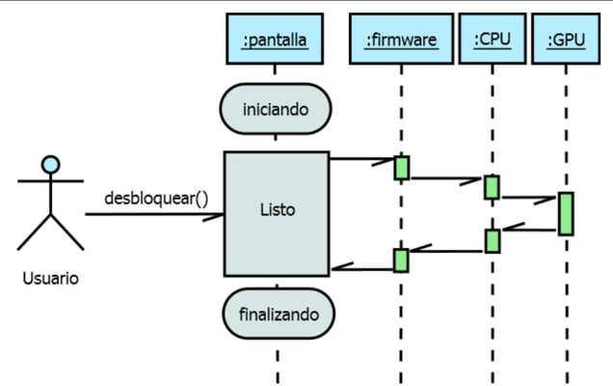
5. Diagramas de secuencia
Permiten añadir la variable TIEMPO (dimensión y)
Secuencian y temporizan las interacciones en el sistema
Detallan los casos de uso (1 CU → 1 SECUENCIA)
ELEMENTOS: (dimensión x)
OBJETOS y ACTORES: originan la secuencia de mensajes
MENSAJES: representan la interacción entre dos objetos
Un objeto puede interaccionar consigo mismo
Notes:
Cascada de interacciones, se aprecia claramente el orden porque representamos el tiempo.

Slide 6
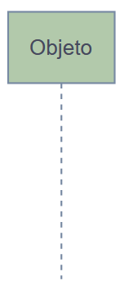
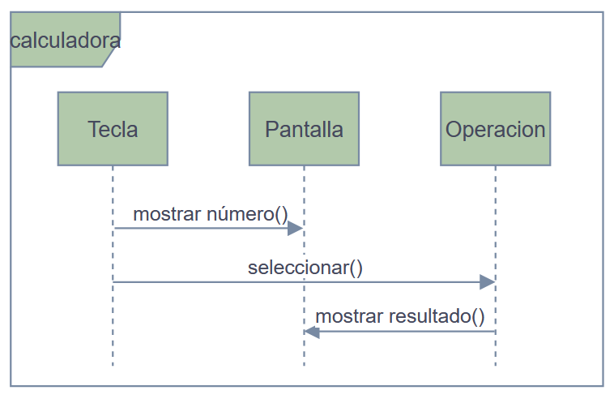
5. Diagramas de secuencia
ELEMENTOS
Línea de vida de un objeto
Representa el tiempo de vida del objeto
El objeto cambiará de estado e interaccionará con otros
Mensajes:
Simples: pasan el hilo de ejecución de un objeto a otro
HABITUALMENTE nunca habrá dos mensajes al mismo Tiempo
NO DEBERÍA TENER DOS
FLECHAS A LA MISMA ALTURA
(ejemplo ventilador)

Slide 7
5. Diagramas de secuencia
ELEMENTOS
Elementos opcionales
(solo se representan si aportan valor)
Activación
Rectángulo que representa el tiempo durante
el cual se ejecuta la función
Mensaje de retorno
Confirmación, devolución del foco
¿Cómo sería la comunicación con el ventilador
de techo de clase a través de su mando?

Slide 8
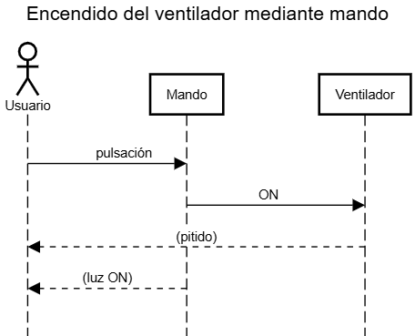
5. Diagramas de secuencia
Ejemplo 1: inventa otro ejemplo con SecuenceDiagram.org
Interacción usuario, mando y ventilador
Dimensión x: objetos, mensajes
Dimensión y: tiempo
Notes:
Ejemplo ventilador
Juando con SecuenceDiagram.org

Slide 9
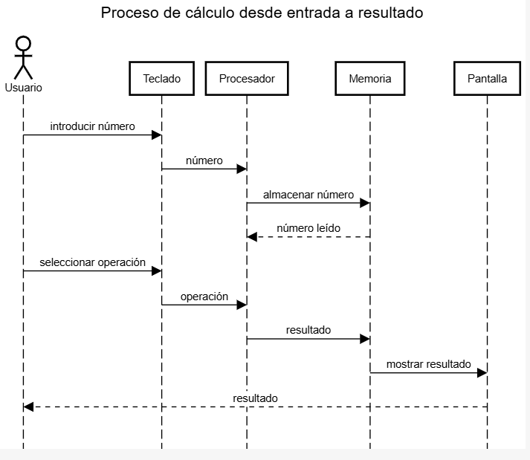
5. Diagramas de secuencia
Ejemplo 2

Slide 10
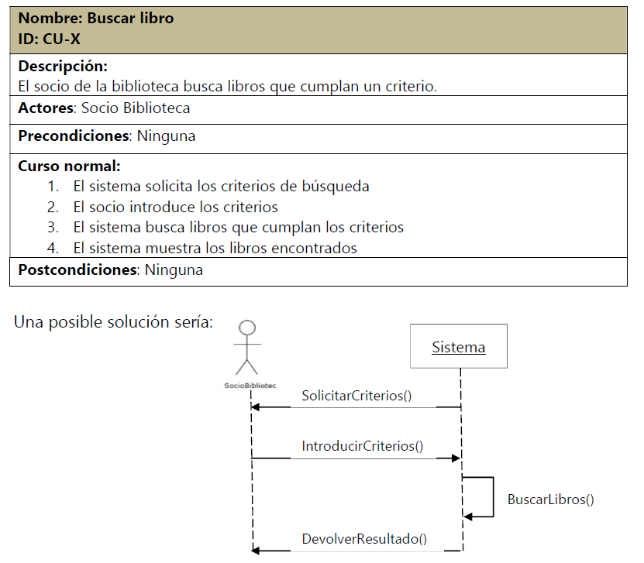
5. Diagramas de secuencia
Ejemplo 3

Slide 11
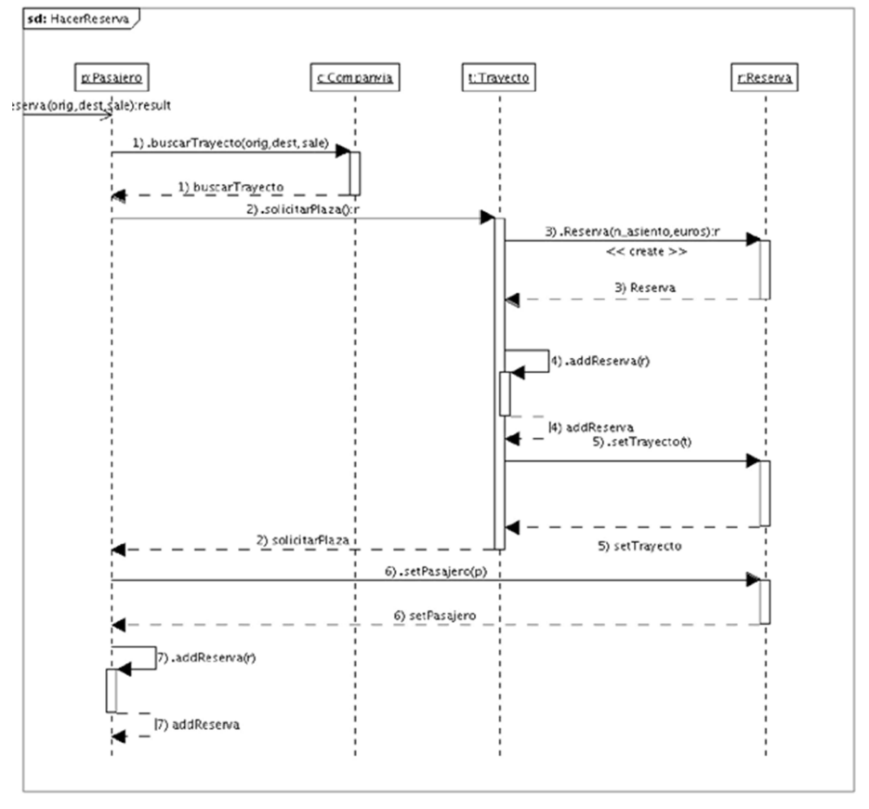
5. Diagramas de secuencia
Pueden ser más complejos, detallando la interacción entre funciones, clases y objetos

Slide 12
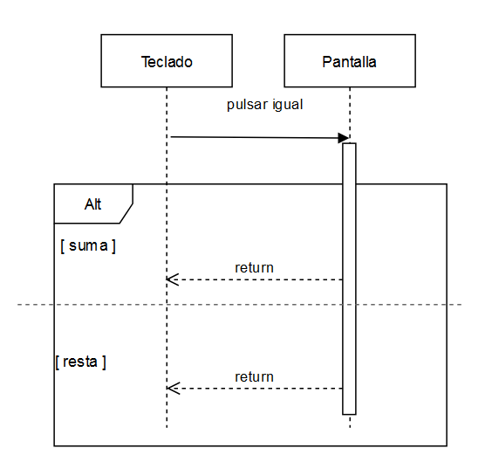
5. Diagramas de secuencia
BLOQUES
Boque Alt:
se ejecuta un bloque u otro dependiendo de una condición

Slide 13
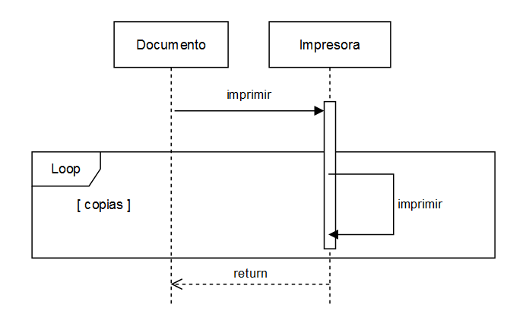
5. Diagramas de secuencia
BLOQUES
Boque Loop:
se repite una acción un número de veces

Slide 14
5. Diagramas de secuencia TAREA ED6cd0401 BIBLIOTECA
ED6cd0401:
Realiza los diagramas de secuencia de los Casos de Uso CU 1, CU 2 y CU 3 del sistema de gestión de bibliotecas de la UT 3

Slide 15
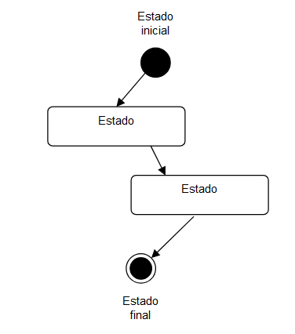
6. Diagramas de estados
permiten modelar el comportamiento dinámico de un sistema
cambia de estado en respuesta a diferentes eventos
Elementos:
Estados
Transiciones
Estado Inicial y final
Notes:
Los eventos desencadenan las transiciones
gSe han interpretado diagramas de estados. hSe han planteado diagramas de estados sencillos.

Slide 16
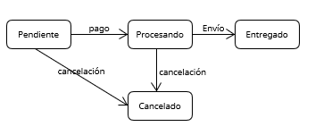
6. Diagramas de estados
Ejemplo
Consideremos un ciclo de vida simplificado de un pedido en un sistema de compras en línea. Este objeto "Pedido" podría tener los siguientes estados y transiciones:
Pendiente: El pedido ha sido creado, pero no confirmado.
Procesando* El pedido ha sido confirmado y se está preparando para su envío.
Entregado: El pedido ha sido recibido por el cliente.

Slide 17
7. Diagrama de actividades
Elementos
Actividades: Son las acciones o tareas dentro del proceso, representadas como rectángulos con bordes redondeados. Ejemplos de actividades incluyen "Revisar solicitud", "Enviar notificación" o "Generar reporte".
Flujo de Control: Representado por flechas, indica el orden en que se ejecutan las actividades, mostrando la secuencia del proceso desde el inicio hasta el fin.
Nodos de Decisión: Estos nodos se representan con rombos y muestran los puntos donde el flujo toma un camino dependiendo de una condición. Por ejemplo, una decisión puede dividir el flujo en "Aprobado" o "Rechazado".
Nodo de Inicio: Representado por un círculo negro, marca el inicio del proceso. Es único y muestra el punto de partida del flujo de actividades.
Nodo de Fin: Representado por un círculo negro con un borde, señala el final del proceso. Puede haber varios nodos de fin si hay diferentes resultados posibles.
Bifurcación y Unión (Fork/Join): La bifurcación se muestra con líneas horizontales o verticales que dividen el flujo en varios caminos, permitiendo la ejecución de actividades en paralelo. La unión sincroniza estos caminos en un solo flujo.
Objetos: Representados como rectángulos, muestran los datos u objetos que se utilizan o modifican en el proceso. Se usan para representar entradas y salidas de datos entre actividades.
Notes:
E Se ha interpretado el significado de diagramas de actividades. F Se han elaborado diagramas de actividades sencillos.

Slide 18
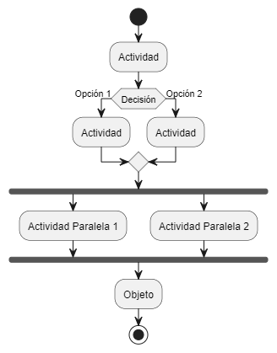
7. Diagrama de actividades
Elementos
Actividades:
Flujo de Control:
Nodos de Decisión:
Nodo de Inicio:
Nodo de Fin:
Bifurcación y Unión (Fork/Join):
Objetos:

Slide 19
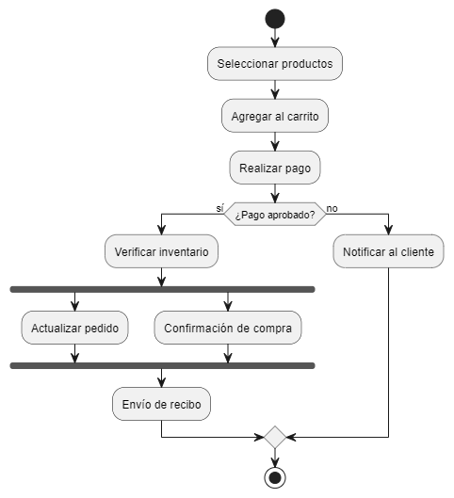
7. Diagrama de actividades
Ejemplo
Nodo inicio
Actividad: seleccionar productos
Actividad: agregar al carrito
Actividad: realizar el pago
Decisión:
Aprobado
ACT: Verificar inventarios
ACT: actualizar pedido y confirmar
ACT: envío de recibo
No aprobado
ACT: Notificar al cliente
FIN

Slide 20
8. TAREA ED6efgh0402
Inventa un diagrama de estado y un diagrama de actividades
Enunciado completo en el repositorio
Crea los planteamientos y enúncialos
Genera los diagramas correspondientes
Entrega en pdf

Slide 21
9. TAREA ED60403
Fomentar la lectura, la expresión oral y la comunicación audiovisual
Enunciado completo en el repositorio
Búsqueda en periódicos digitales generalistas
Busca una noticia que describa un sistema
Describe con tus palabras el sistema
Describe el sistema utilizando los diagramas de comportamiento que hemos trabajado
Entrega en pdf

Slide 22
9. Bibliografía y recursos
Diagramas de casos de uso UPV
UML Lucid Software explica inclusión y extensión
Diagramas de secuencia Escobar
Apuntes de Luis del Moral
Herramienta Draw.io
Herramienta sequencediagram.org

